Slide 1
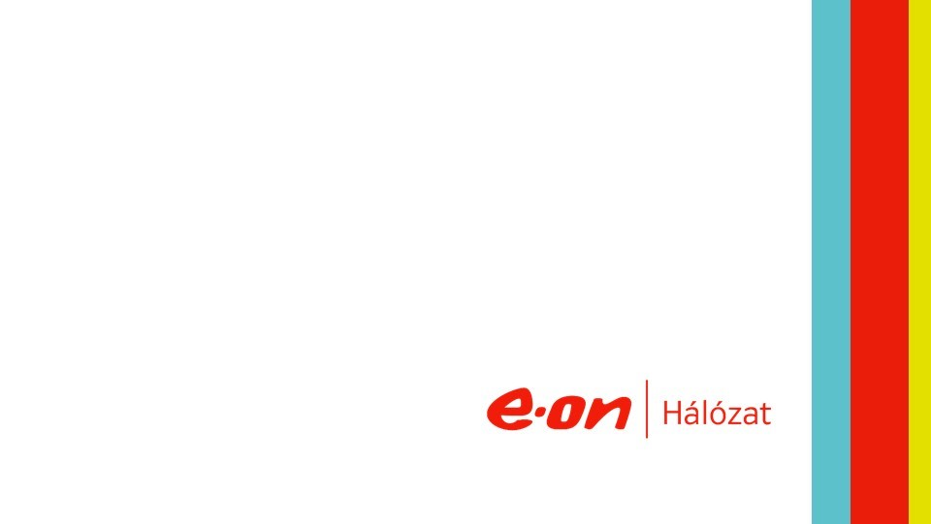
KÁBEL SZIGETELÉSEK ANYAGAI, ÉS GYÁRTÁSI MÓDSZEREIK

Slide 2
KÁBEL SZIGETELÉSEK
A kábelek és vezetékek szigetelőrétegét általában egy vagy több szigetelőanyag, illetve szigetelőanyagok kombinációja képezi. Vegyük sorra a legáltalánosabb szigetelő anyagokat, és azok tulajdonságait, felhasználási
A papír és olajos massza anyagok már a múlt technológiájának tekinthetőek, bár papír szigetelésű kábelt még gyártanak Bulgáriában, Ukrajnában és az Orosz területeken. A szakemberek elmondása szerint a papír az egyik legjobb szigetelőanyagok egyike

Slide 3
Szálasanyagok
A korszerűbb gyártási eljárások szorították ki a szálasanyagokból készült szigeteléseket is. Gyengeáramú vezetékek igen sok típusa készült textil beszövéssel ellátva. Ezek anyaga azbeszt, pamut, len, kender, selyem, viszkóz, stb.
A vezetőre, a textiliparban is használt eljárással szőtték rá a szigetelést. A kész termék felhasználástól függően különféle szövésmintákat, és szükség szerinti rétegszámot alkalmaztak. A szigetelésre az utolsó lépésben egy lakkréteget is felhordtak.

Slide 4
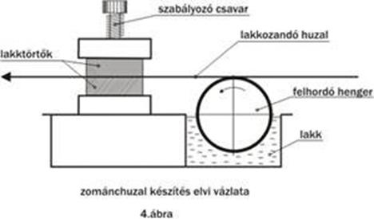
Lakkok
Régi módszer mint az előbbiek, de manapság is használják széles körben. Az alapelv maradt, csak a gyártógépek, és a szigetelő lakkok korszerűsödtek.
A mechanikai tulajdonságok közül legjelentősebb a rugalmasság, hajlékonyság, és a kopásállóság.

Slide 5
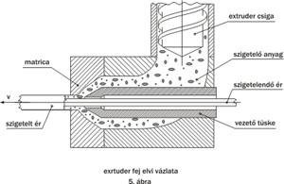
PVC (polivinil klorid )
Olcsón előállítható, jól feldolgozható, kedvezőek a villamos paraméterei ,kémiailag jól ellenálló.
Alap esetben -20 fokC és +70 fokC közötti üzemi hőmérsékleten alkalmazható .
Kedvező, hogy a kábelgyártásban használatos PVC lángállóság szempontjából önkioltónak minősül,de nem halogénmentes. .

Slide 6
PE (polietilén)
A PE igen széles körben használt szigetelés.
Nagy hátránya, hogy a PE jól ég. Ellentétben a PVC-vel nem önkioltó.
Ezért a PE szigetelt kábel belső terekben történő alkalmazása csak korlátozásokkal lehetséges.
Kültéren kiváló mechanikai védelmet biztosít, alacsonyon a vízfelevő és vízáteresztő képessége, mely tulajdonság a földkábeleknél igen fontos.

Slide 7
Gumi 1
Nagy rugalmasságú szigetelést kell alkalmazni abban az esetben amikor a hajlékonyság kiemelt fontosságú és várhatóan folyamatos hajtogatásnak lesz kitéve a kábel. Ilyen területek lehetnek az ipari kéziszerszámok bekötései, daruk vagy futómacskák tápellátásai. A hajlékonyság eléréséhez nem csak a szigetelés anyagát kell jól megválasztani, hanem nagy flexibilitású vezetőt is kell választani!
Műkaucsukok:
CR (poli-kloroprén gumi/rubber)
EPR (etilén-propilén gumi/rubber)

Slide 8
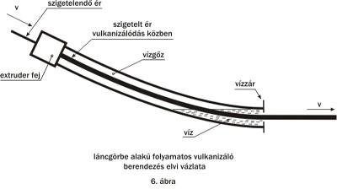
Gumi vulkanizálása
A vulkanizáló berendezés lehet láncgörbe, vagy függőleges kialakítású.
A gumi nem érintkezhet idegen tárggyal amíg a vulkanizálás tart. A vízgőz hatására vulkanizálódó gumi a cső végén hűtővízbe merül, majd a vízzáron áthaladva a kész termék felcsévélhető.

